Slide 1




Baza poslovnih žena
EU Progress-projekt „Uklanjanje staklenog labirinta – jednakost prilika u pristupu pozicijama ekonomskog odlučivanja u Hrvatskoj“
05. studenog 2015.

Slide 2
Zastupljenost žena na upravljačkoj razini
EU Kontekst
Goran Selanec
Zamjenik pravobraniteljice za ravnopravnost spolova
Republika Hrvatska

Slide 3
Žene u populaciji EU
51% ukupnog stanovništva EU
45% ukupnog broja zaposlenih osoba u EU
56% ukupnog broja visoko obrazovanih osoba u EU

Slide 4
Udio žena na upravljačkoj razini (uprava + nadzor)
EU
 | Broj trgovačkih društava |  | Predsjednici/e |  | Članovi/ce
 | Uključeni | Dali podatke | Žene (%) | Muškarci (%) | Žene (%) | Muškarci (%)
EU-28 | 619 | 619 | 7 | 93 | 21 | 79

Slide 5
Udio žena na upravljačkoj razini (uprava + nadzor)
Top 5-EU
 | Broj trgovačkih društava |  | Predsjednici/e |  | Članovi/ce
 | Uključeni | Dali podatke | Žene (%) | Muškarci (%) | Žene (%) | Muškarci (%)
Francuska | 37 | 37 | 3 | 97 | 33 | 67
Latvija | 28 | 28 | 18 | 82 | 32 | 68
Finska | 23 | 23 | 4 | 96 | 30 | 70
Švedska | 27 | 27 | 7 | 93 | 29 | 71
Danska | 18 | 18 | 0 | 100 | 26 | 74

Slide 6
Udio žena na upravljačkoj razini (uprava + nadzor)
Obrnutnih Top 5-EU
 | Broj trgovačkih društava |  | Predsjednici/e |  | Članovi/ce
 | Uključeni | Dali podatke | Žene (%) | Muškarci (%) | Žene (%) | Muškarci (%)
Malta | 23 | 23 | 0 | 100 | 3 | 97
Estonija | 15 | 15 | 0 | 100 | 8 | 92
Cipar | 20 | 20 | 10 | 90 | 8 | 92
Luksemburg | 10 | 10 | 0 | 100 | 11 | 89
Portugal | 17 | 17 | 0 | 100 | 11 | 89

Slide 7
Udio žena na izvršnim i neizvršnim pozicijama
EU
 | Broj trgovačkih društava |  | CEO |  | Izvršni |  | Neizvršni
 | Uključeni | Dali podatke | Žene (%) | Muškarci (%) | Žene (%) | Muškarci (%) | Žene (%) | Muškarci (%)
EU-28 | 619 | 619 | 4 | 96 | 14 | 86 | 22 | 78

Slide 8
Udio žena na izvršnim i neizvršnim pozicijama
Top 5 - EU
 | Broj trgovačkih društava |  | CEO |  | Izvršni |  | Neizvršni
 | Uključeni | Dali podatke | Žene (%) | Muškarci (%) | Žene (%) | Muškarci (%) | Žene (%) | Muškarci (%)
Slovenija | 20 | 20 | 15 | 85 | 24 | 76 | 22 | 78
Švedska | 27 | 27 | 4 | 96 | 24 | 76 | 32 | 68
Bugarska | 15 | 15 | 13 | 87 | 23 | 77 | 18 | 82
Rumunjska | 10 | 10 | 22 | 78 | 23 | 77 | 11 | 89
Latvija | 28 | 28 | 0 | 100 | 21 | 79 | 32 | 68

Slide 9
Udio žena na izvršnim i neizvršnim pozicijama
Obrnutih top 5 - EU
 | Broj trgovačkih društava |  | CEO |  | Izvršni |  | Neizvršni
 | Uključeni | Dali podatke | Žene (%) | Muškarci (%) | Žene (%) | Muškarci (%) | Žene (%) | Muškarci (%)
Austrija | 20 | 20 | 0 | 100 | 4 | 96 | 18 | 82
Poljska | 20 | 20 | 0 | 100 | 6 | 94 | 18 | 82
Njemačka | 30 | 30 | 0 | 100 | 8 | 92 | 22 | 78
Italija | 37 | 37 | 0 | 100 | 8 | 92 | 31 | 69
Luksembourg | 10 | 10 | 11 | 89 | 8 | 92 | 13 | 87

Slide 10
Baza poslovnih žena
EU Progress-projekt „Uklanjanje staklenog labirinta – jednakost prilika u pristupu pozicijama ekonomskog odlučivanja u Hrvatskoj“
05. studenog 2015.

Slide 11

Baza poslovnih žena
EU Progress-projekt „Uklanjanje staklenog labirinta – jednakost prilika u pristupu pozicijama ekonomskog odlučivanja u Hrvatskoj“
Višnja Ljubičić, dipl.iur.
Pravobraniteljica za ravnopravnost spolova

Slide 12
Kontekst
Projekt „Uklanjanje staklenog labirinta – jednakost prilika u pristupu pozicijama ekonomskog odlučivanja u Hrvatskoj“ prvi je EU Progress-projekt u području ravnopravnosti spolova na tržištu rada u Hrvatskoj
Provodi se od 10. 10. 2013. do do kraja 2015. godine
Cilj: postaviti dobre temelje za primjenu europske Direktive o poboljšanju spolne uravnoteženosti na razini neizvršnih direktorskih pozicija trgovačkih društava izlistanih na burzama dionica koja se nalazi u zakonodavnom postupku Europske komisije
Značaj ovog projekta i njegovih aktivnosti mjerljiv je na europskom, nacionalnom, ali i na regionalnom nivou
Zasigurno je najveće povjerenje Komisije osigurala ideja Baze poslovnih žena

Slide 13


Globalna i europska razina
Global Board Ready Women Initiative
European Network for Women in Leadership

Slide 14

Osnovna načela
GBRW pokrenule poslovne škole i Women on Board organizacija, projekt podržan od strane Europske komisije, Forte fondacije i Financial Timesa
Danas u radu sudjeluju 180 vodećih poslovnih škola i organizacija u preko 70 zemalja diljem svijeta
Rad koordinira Financial Times
ENWIL pokrenut 2008. kao neformalna mreža i inicijativa Microsofta
2010. postaje NGO
„Ne prihvaćam argument da ne postoji dovoljno kvalificiranih žena za nadzorne odbore – samo trebate pogledati listu europskih poslovnih škola na kojoj se nalazi oko 7000 poslovnih žena spremnih preuzeti te pozicije.”

Slide 15
Baza poslovnih žena će:
→ Promicati načela različitosti i uključivosti na upravljačkim razinama
→ Razvijati čvrste mreže poslovnih liderica predanih načelu uključivosti i raznolikosti na najvišim razinama poslovnog odlučivanja
→ Davati podršku unaprjeđivanju i učvršćivanju postojećih kanala razvoja, pronalaženja i izbora visoko stručnih kandidatkinja za upravljačka tijela

Slide 16
Baza poslovnih žena
Osnovne zadaće:
FORMA BAZE
Elektronski format (www.staklenilabirint.prs.hr)
Selekcijski proces
Odbor donosi odluke uz administrativnu podršku koordinatora/ica projekta
Dva do tri puta godišnje objavljuje se novi krug izbora
Prvi krug izbora traje od 5. studenog 2015. do 5. siječnja 2016.
HUP po završetku projekta nastavlja s koordinacijom Baze
Uz detaljno razrađene kriterije odabira na našem bi tržištu rada ovakva baza imala ulogu pouzdane i opsežne baze kvalificiranih žena i potencijalnih kandidatkinja
Dokaz kako na hrvatskom tržištu itekako postoji dovoljan broj žena s respektabilnom karijerom i postignućima koja ih čine spremnima za najodgovornije pozicije

Slide 17
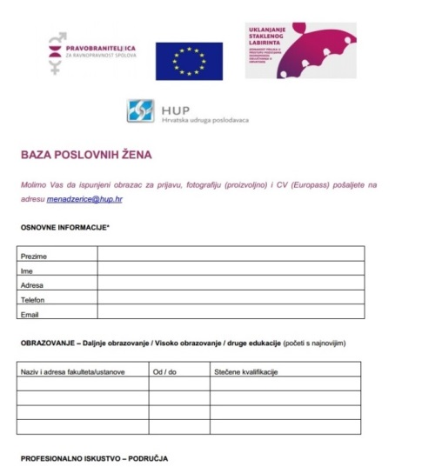
Obrazac za prijavu
Detalje o prijavi na: www.staklenilabirint.prs.hr; www.hup.hr
Ispunjeni obrazac i životopis poslati na menadzerice@hup.hr
Potičemo poslovne žene, javnost i poslodavce da prepoznaju važnost ideje pokretanja ovakve baze

Slide 18
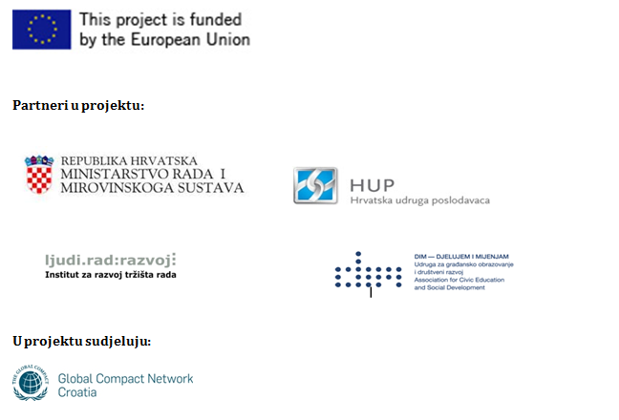


Slide 19
Baza poslovnih žena
EU Progress-projekt „Uklanjanje staklenog labirinta – jednakost prilika u pristupu pozicijama ekonomskog odlučivanja u Hrvatskoj“
05. studenog 2015.

Slide 20
Baza poslovnih žena
EU Progress-projekt „Uklanjanje staklenog labirinta – jednakost prilika u pristupu pozicijama ekonomskog odlučivanja u Hrvatskoj“
Jadranka Gable
Savjetnica
Nacionalno vijeće za konkurentnost
05. studenog 2015.

Slide 21
Svjetski gospodarski forum:
„Globalno izvješće o ravnopravnosti spolova 2014.”
„Globalno izvješće o ravnopravnosti spolova”, Svjetskog gospodarskog foruma prati ravnopravnost spolova prema četiri ključna područja:
  Ekonomsko sudjelovanje i prilike – zastupljenost, plaće i vodstvo
  Obrazovanje - pristup osnovnim i višim razinama obrazovanja
  Političko osnaživanje - zastupljenost u strukturama odlučivanja (najveći jaz)
  Zdravlje i opstanak - očekivano trajanje života (najmanji jaz)
Indeks mjeri jaz/razlike među zastupljenosti spolova u ova četiri područja, a ne stupanj razvoja na tom području.
Notes:
133 anketna indikatora
39 čvrstih indikatora

Slide 22
Ravnopravnost spolova
Hrvatska na 55 mjestu od 142 zemlje – ne smanjuje jaz između spolova
U Izvješću za 2014. godinu kontinuirano je uključeno 111 zemalja, a 105 je smanjilo jaz među spolovima. Između 6 zemalja koje to nisu učinile je i Hrvatska
Najnaprednije zemlje na svijetu u pogledu ravnopravnosti spolova su Island, Finska, Norveška, Švedska i Danska

Slide 23
Profil Hrvatska

Slide 24
Najvažnije poruke
Prema dosadašnjem trendu potrebno će biti 81. godina za izjednačavanje ravnopravnosti spolova na radnom mjestu.
Kompanije koje uključuju veći broj žena u top razine vodstva bolje posluju od onih koji to ne čine.

Slide 25
Baza poslovnih žena
EU Progress-projekt „Uklanjanje staklenog labirinta – jednakost prilika u pristupu pozicijama ekonomskog odlučivanja u Hrvatskoj“
05. studenog 2015.

